Slide 1
Mathematik 8 Abels

Slide 2
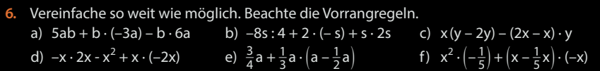

Slide 3
Ausmultiplizieren einer Klammer

Slide 4

$$102⋅46=…$$

Slide 5

$$101⋅36=…$$

Slide 6

$$99⋅28=…$$

Slide 7
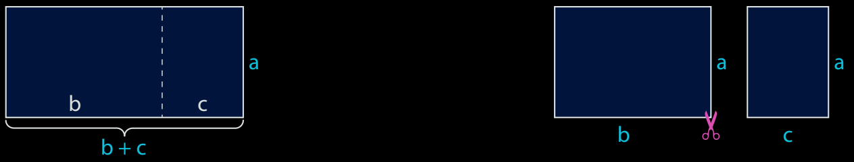

Slide 8
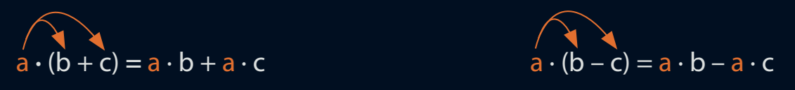


Ausmultiplizieren
Nach dem Distributivgesetz gilt:
Beispiel
$$3x⋅\left(4y+2z\right)$$
$$=3x⋅4y+3x⋅2z$$
$$=12xy+6xz$$
$$−2a⋅\left(2a−3b\right)$$
$$=−2a⋅2a−\left(−2a\right)⋅3b$$
$$=−4a^{2}+6ab$$

Slide 9
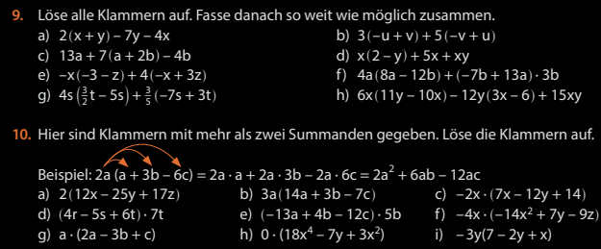

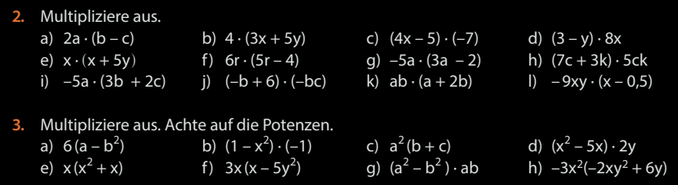
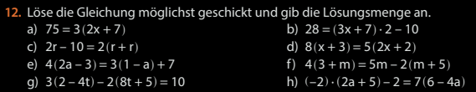
Fun88-90

Slide 10
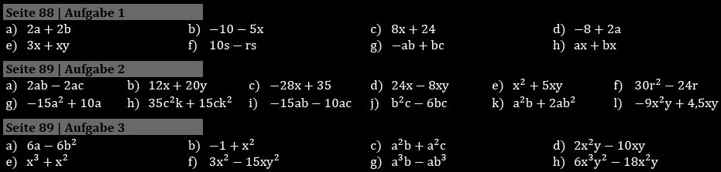
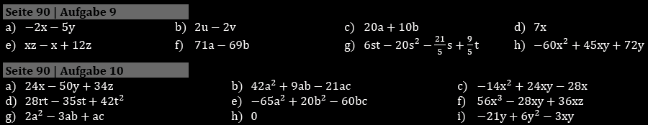
Fun88-90
+ Lösungsmengen

Slide 11
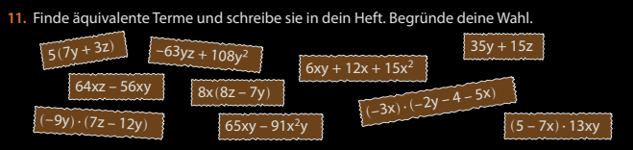

Fun90

